Slide 1
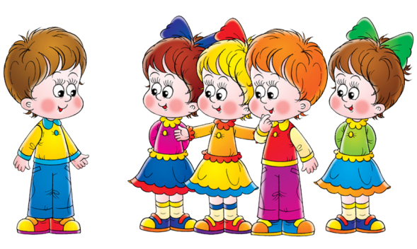
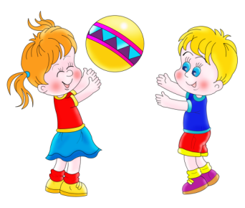
«Танец»
Танцевать умеет танец, На мяче мой каждый палец. (катать мяч кончиками пальцами правой
руки: указательным, средним, безымянным и мизинцем)
Мячик пальцем разминаю, Вдоль по пальцам мяч гоняю. (катать мяч всей длинной пальцев правой руки)
Мячик мой не отдыхает — Между пальцами гуляет. (удерживать мяч между указательным и средним пальцами, средним и безымянным пальцами, безымянным и мизинцем)
Игры
с массажным мячом
Чернова Марина Васильевна
воспитатель
МБДОУ ЦРР№28 «Огонёк»

Slide 2
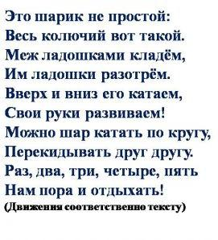
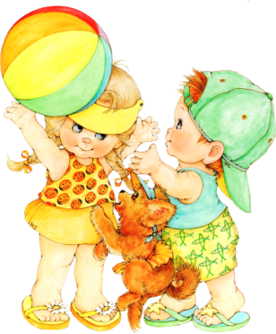
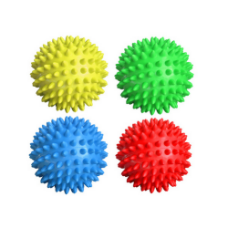
«Этот шарик
не простой»
«Мячик»

Slide 3
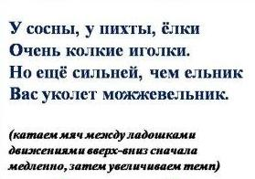
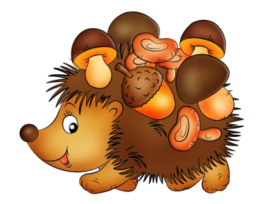
«Ёжик»
Ёжик выбился из сил- Яблоки, грибы носил. Мы потрем ему бока, Надо их размять слегка. А потом погладим ножки, Чтобы отдохнул немножко. А потом почешем брюшко, Пощекочем возле ушка. Ёж по тропке убежал, Нам «Спасибо!» пропищал. (движения соответствуют тексту)
«Колкие иголки»

Slide 4
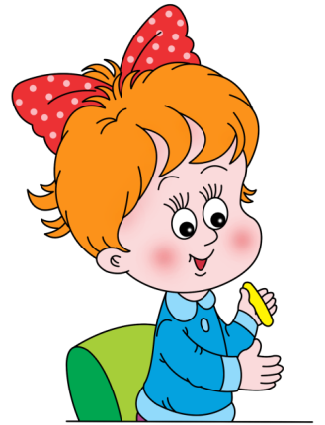
«Месим тесто»
Месим, месим тесто
сжимаем массажный мячик в одной руке.
Есть в печке место
перекладываем и сжимаем мяч другой рукой.
Я для милой мамочки
сжимаем мяч двумя руками несколько раз.
Испеку два пряничка
катаем мяч между ладонями.
«Хитрый ёж»
Ёжик, ёжик, хитрый ёж,
На клубочек ты похож.
(катаем мяч между ладонями)
На спине иголки
(массажные движения большого пальца)
Очень-очень колкие.
(массажные движения указательного пальца)
Хоть и ростом ёжик мал,
(массажные движения среднего пальца)
Нам колючки показал,
(массажные движения безымянного пальца)
А колючки тоже
(массажные движения мизинца)
На ежа похожи
(катаем между ладонями)

Slide 5
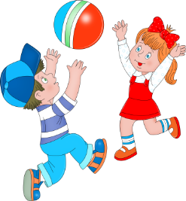
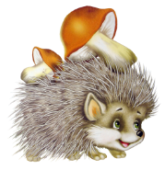
«Веселый ёжик»
Катится колючий ежик
Нет ни головы, ни ножек.
По ладошкам он бежит
И пыхтит, пыхтит, пыхтит.
(выполняем круговые движения мячиком между ладонями)
Мне по пальчикам бежит
И пыхтит, пыхтит, пыхтит
(перебираем мяч пальчиками)
Бегает туда, сюда! Мне щекотно?
Да, да, да!
(движения мячом по пальчикам)
« Ёжик-чудачок»
Ежик, ежик – чудачок,
Сшил колючий пиджачок
(прокатывать мяч в ладонях вперед - назад)
Встал с утра, и в лес гулять,
(поднять руки вверх)
Чтоб друзей всех повидать.
(перебирать мяч пальцами, опуская медленно
руки вниз)
Ежик топал по тропинке
(постучать мячом по столу)
И грибочек нес на спинке.
(завести руки с мячом за голову, покатать
мяч по шее)
Ежик топал не спеша,
(прокатываем мяч по одной коленке вперед)
Тихо листьями шурша.
(прокатываем мяч
по другой коленке назад)

Slide 6
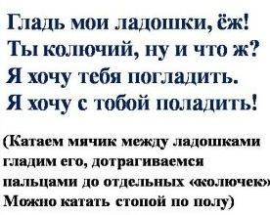
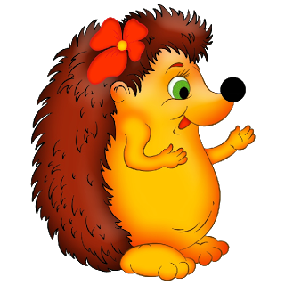
«Колючий ёж»
«Домик»
«Ежик» я в руках кручу,
(пальчиками крутим мячик)
Поиграть я с ним хочу.
Домик сделаю в ладошках
(прячем мячик в ладошках)
Не достанет его кошка.
(прижимаем ладошки к себе)

Slide 7
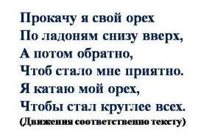
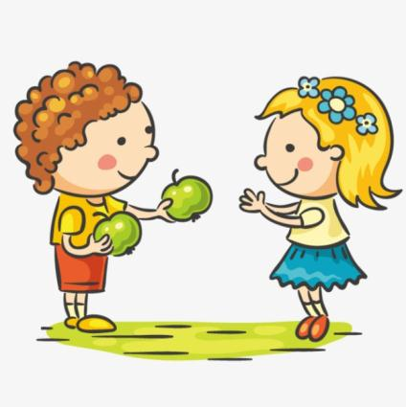
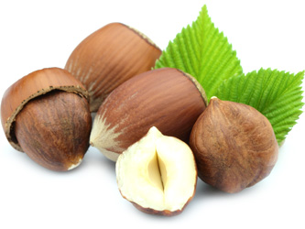
«Мяч»
Тише, мяч, не торопись,
Ты по ручкам прокатись,
Ты по ножкам прокатись,
И обратно возвратись.
(движения соответствуют тексту)
«Орех»

